Slide 1
编程并讲解
TCP connect scan
TCP stealth scan
TCP XMAS scan
UDP scan

Slide 2
实验环境
Windows 8.1 64位
Visual Studio 2010
Linux kali 2.0
Python + scrapy

Slide 3
资料出处
黄玮老师PPT
《Port Scanning using Scapy》
http://resources.infosecinstitute.com/port-scanning-using-scapy/
《广西科技大学学报》蔡启先 《TCP SYN端口扫描的研究》
博客Linux下端口扫描的实现
http://blog.csdn.net/tuantuanlin/article/details/17422705

Slide 4
网络扫描
作用
网络扫描是确认网络运行的主机工作的程序，或着是为了对主机进行攻击，或是为了网络安全评估
网络扫描程序主要有Ping扫射和端口扫描，可以返回关于哪个IP地址映射有主机连接到因特网上的并是工作的，这些主机提供什么样的服务
另一种扫描方法是反向映射，返回IP地址上没有映射出活动的主机的信息，这使攻击者能假设出可行的地址

Slide 5
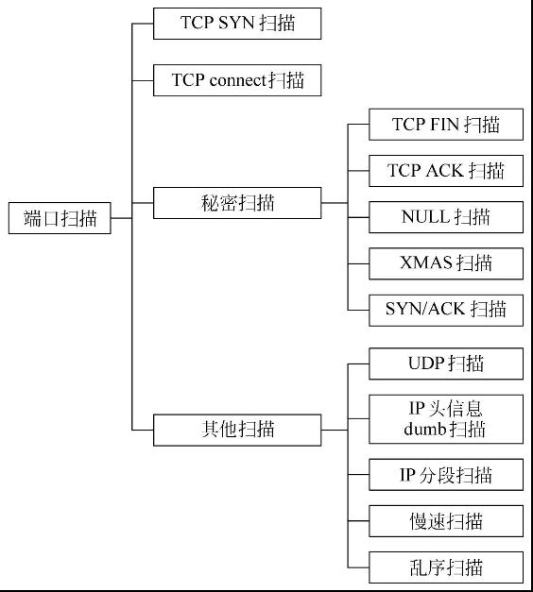
端口扫描
作用
一个端口就是一个潜在的通信通道，也就是一个入侵通道。对目标计算机进行端口扫描，能得到许多有用的信息。对这些数据进行分析，帮助我们查找目标主机的漏洞

Slide 6
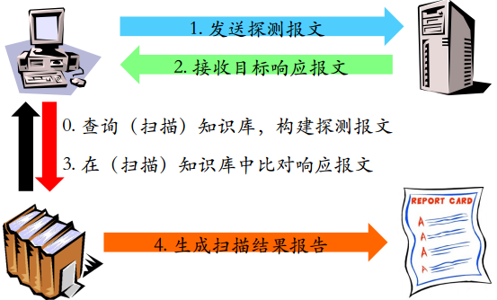
端口扫描
原理
通过给远程服务器不同的端口发送报文，记录目标给予的回答，然后分析结果

Slide 7
TCP connect scan
原理
扫描主机通过TCP/IP协议的三次握手与目标主机的指定端口建立一次完整的连接。
连接由系统调用 connect() 开始，如果端口开放，则连接将建立成功；否则，若返回-1则表示端口关闭。

Slide 8

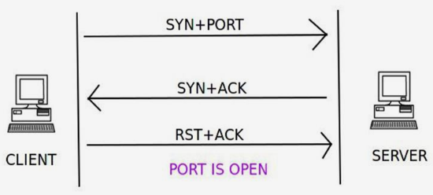
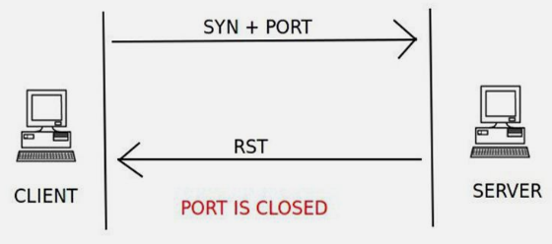
TCP connect scan
三次握手
客户端给服务器发送一个带有SYN标志以及端口号的TCP包
若端口开放，则返回带有SYN和ACK标志的TCP包，最后一次握手客户端发送ACK和RST标志表示连接建立
若端口关闭，服务器则用RST标志代替SYN-ACK标志
P. SYN标志是建立连接时使用的握手信号
ACK标志表示发来的数据已确认接收无误
RST标志表示复位连接

Slide 9
TCP connect scan
优点
简单，稳定可靠 (因为TCP是可靠协议，当丢包的时候，会重传SYN帧)
不需要任何权限
缺点
扫描⽅式不隐蔽，服务器日志会记录下⼤量密集的连接和错误记录 (因为TCP的可靠性，当端口不存在时，主机会不断发送SYN帧企图得到ack的应答)
容易被防⽕墙发现和屏蔽

Slide 10
TCP connect scan
流程
调用WSAStartup()函数初始化网络
创建socket套接字
获得目标IP地址和端口
调用connect()函数，判断端口是否开放
扫描结束，调用WSAcleanup清理工作

Slide 11
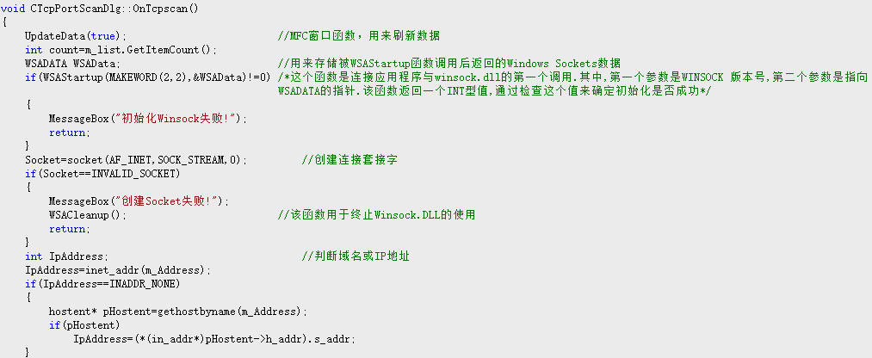
TCP connect scan
主要代码
通信的基础是套接口(Socket)，一个套接口是通讯的一端
Windows Sockets是Windows下得到广泛应用的、开放的、支持多种协议的网络编程接口

Slide 12
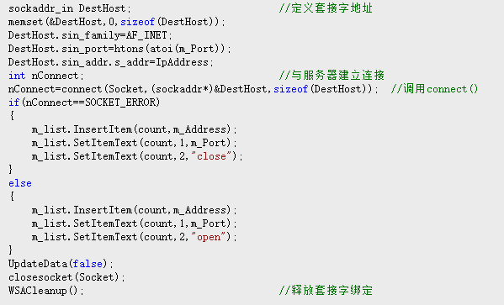
TCP connect scan
主要代码

Slide 13
TCP stealth scan
原理
隐蔽扫描是在网络端口扫描过程中隐蔽自身踪迹的技术。具体来讲，就是为了不让目标系统的日志机制、系统管理员、扫描检测系统和入侵检测系统捕捉，并绕过防火墙侦测的扫描行为。

Slide 14
TCP syn scan
描述
TCP connect scan向隐蔽方向演化就是SYN扫描，这种扫描方法不用打开一个完全的TCP连接，所以又叫半开放扫描。

Slide 15
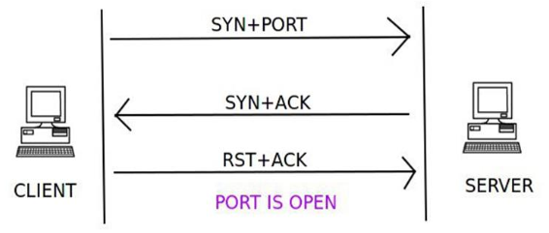
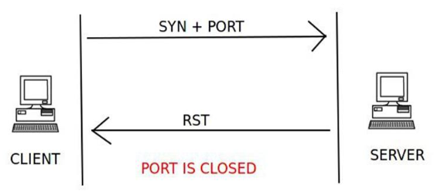
TCP syn scan
原理
客户端给服务器发送一个带有SYN标志以及端口号的TCP包
若端口开放，则返回带有SYN和ACK标志的TCP包，然后客户端发送RST/ACK来关闭这个连接
若端口关闭，服务器则返回RST标志

Slide 16
TCP syn scan
优点
隐蔽性较全连接扫描好，很多系统对这种半扫描很少记录
缺点
需要超级用户权限构造SYN报文
网络防护设备会有记录
不可靠，会丢包

Slide 17
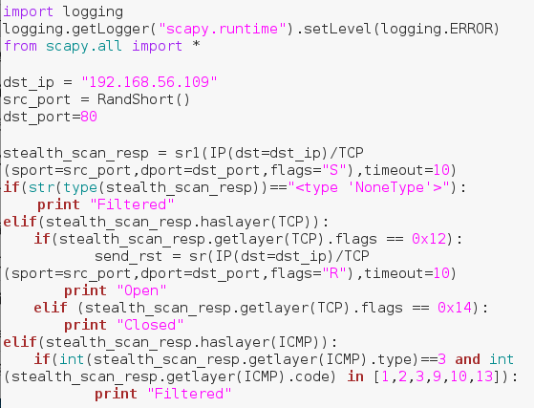
TCP syn scan
代码
Sr1()函数的功能是用来返回一个回答的报文
发送的TCP包中含有S标志(SYN)
Str()函数用来将包转换为十六进制字符串
Getlayer()用于检索特定层

Slide 18
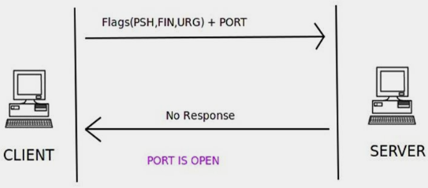
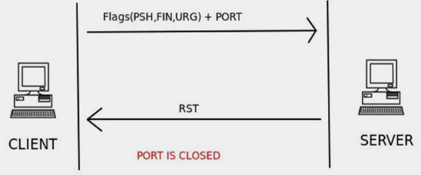
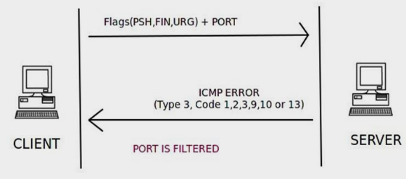
TCP XMAS scan
原理
将TCP数据包中的FIN、URG、PSH标志位置1后发送给服务器
目标端口开放，将不返回任何信息
目标端口关闭，将返回带有RST标志位的TCP包
若返回不可到达错误类型为3的ICMP包和ICMP代码1,2,3,9,10,13，则端口被过滤，不能判断端口是否开放

Slide 19
TCP XMAS scan
优点
隐蔽性较好
缺点
需要自己构造数据包
需要超级用户或者授权用户权限
不能区分某些过滤的端口

Slide 20
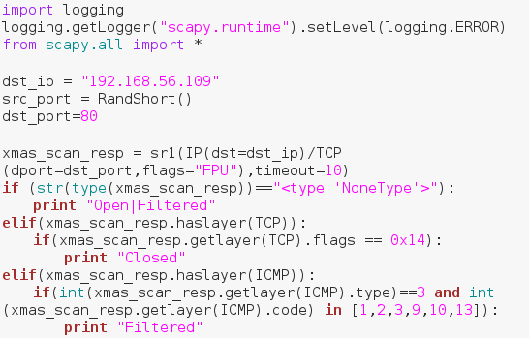
TCP XMAS scan
代码
Sr1()函数的功能是用来返回一个回答的报文
发送的TCP包中含有FPU标志(FIN、PSH、 URG)
Str()函数用来将包转换为十六进制字符串
Getlayer()用于检索特定层

Slide 21
UDP scan
前提
TCP是面向连接的协议，而UDP是无连接的协议
面向连接的协议中，客户端和服务器之间需要建立通信信道，然后才可以进行进一步的通信，若客户端和服务器之间没有建立通信信道，则没有进一步通信
无连接的协议中，报文的传输不需要检测客户端和服务器之间有无通信信道，数据会假设目的地址是可用的，然后发向目的地址

Slide 22
UDP scan
前提
TCP端口扫描是通过SYN数据包进行的，用于扫描目标机器的端口上是否存在程序监听
UDP端口扫描是通过普通数据包进行的，也是用于扫描对方端口上是否有程序在运行

Slide 23
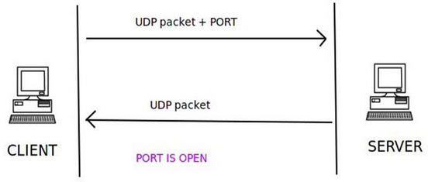
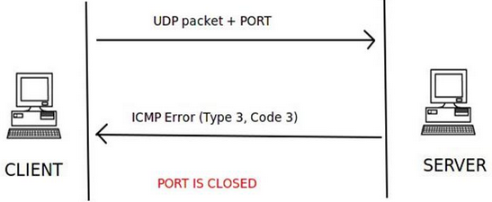
UDP scan
原理
客户端发送一个带有端口号的UDP包给服务器
若端口开放，则返回一个UDP包
若端口关闭，返回一个错误类型3，代码也为3的ICMP不可达报文

Slide 24
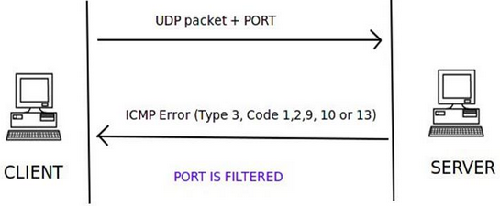
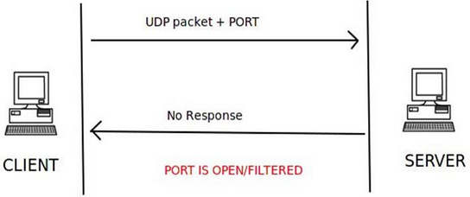
UDP scan
原理
客户端发送一个带有端口号的UDP包给服务器
R若服务器返回错误类型为3，代码为1,2,9,10,13的ICMP包，则端口被过滤
若服务器对客户端的UDP请求包无响应，那不能确定端口开放或者被过滤

Slide 25
UDP scan
优点
扫描效率高
缺点
不可靠(udp和icmp都是不可靠协议)
随着网络规模增大，扫描准确率越来越低，所以一般用于局域网内部

Slide 26
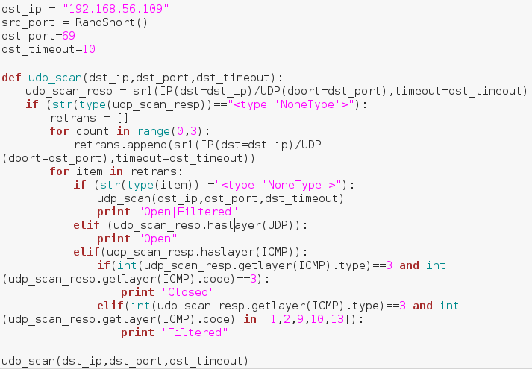
UDP scan
代码

